Slide 1
Étendre word et excel avec Javascript c'est possible
Pierre-Alban DEWITTE @padewitte

Slide 2
Live Demo

Slide 3
Les points importants à retenir

Slide 4
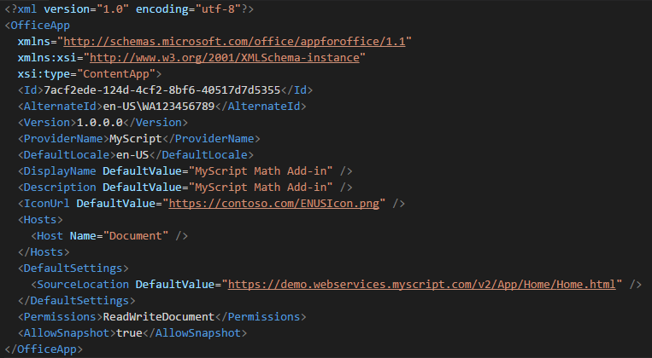
MANIFEST.XML
Le fichier MANIFEST.xml définit l’URL de la première page

Slide 5






Coder avec le javascript que vous aimez

Slide 7

Commençons une discussion @padewitte

